Slide 1



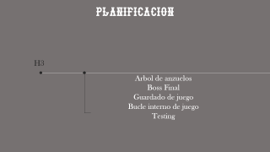


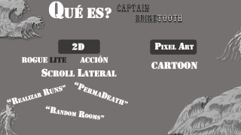

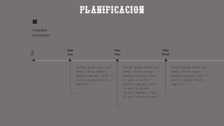

Slide 2
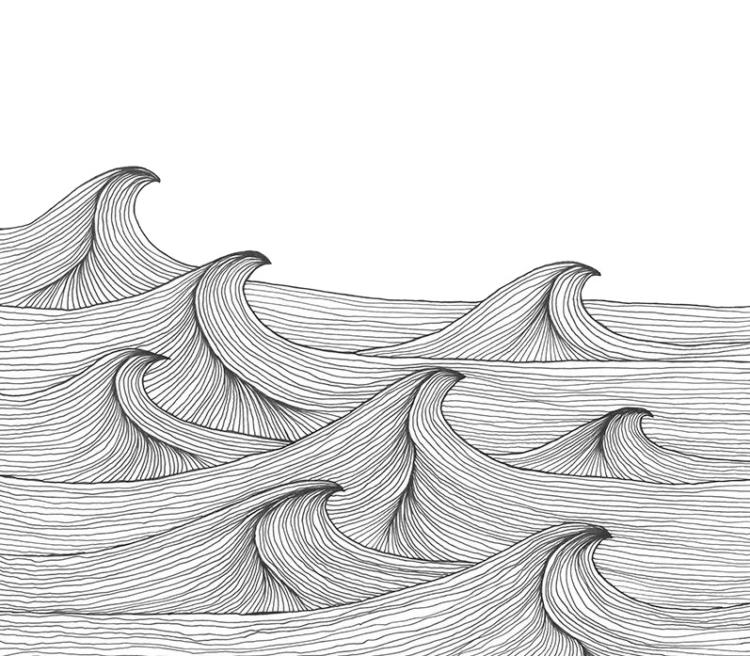
Captain
brinetooth
LEON LAMALO NGEL LiS

Slide 3

JOse
Adria
daniel
Carreras
Proyectos II
ivan
angel
Prado
lopez
daniel
Oscar
Ruiz
David
C
L
A
P
Maya
brey
juan
miguel
hernandez
diego
LEON LAMALO NGEL LiS

Slide 4

JOse
juan
daniel
diego
Proyectos II
ivan
Adria
Carreras
Prado
daniel
Ruiz
Oscar
angel
Maya
lopez
Hito2
C
L
A
P
David
LEON LAMALO NGEL LiS
miguel
hernandez
brey

Slide 5


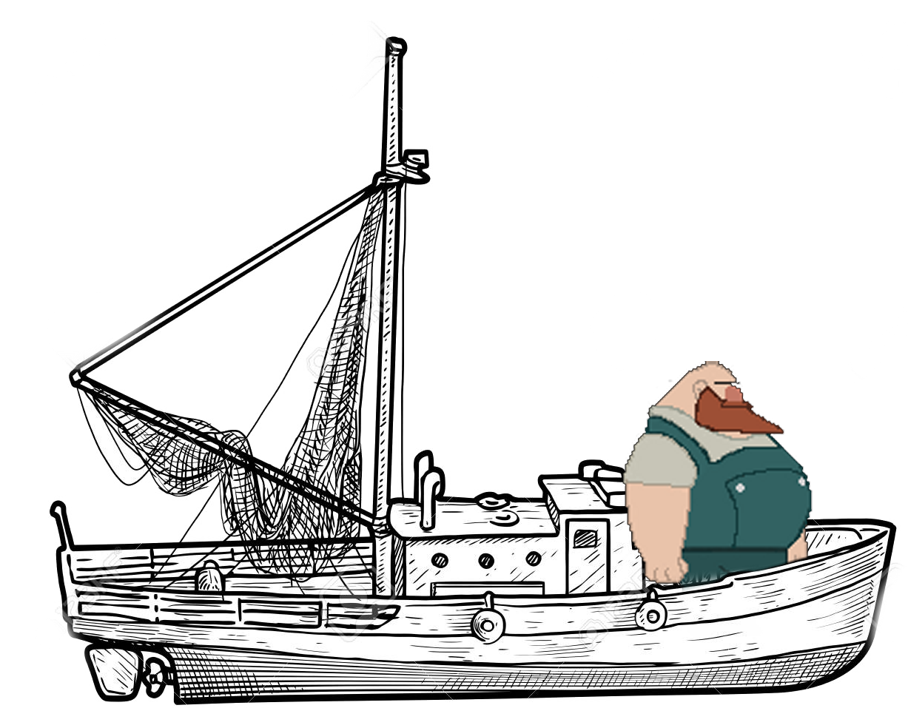

Mein

Slide 6
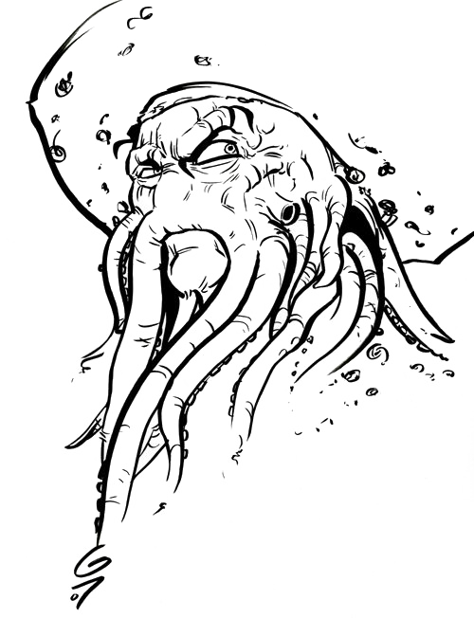
FISHLER

Slide 7
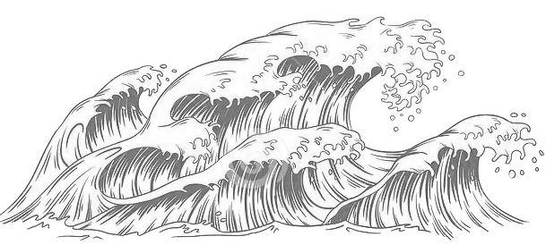


brinetooth
Captain
Qué es?
2D
Pixel Art
Rogue lite
Acción
Scroll Lateral
“Realizar runs”
“Permadeath”
“Random rooms”
Notes:
Primero lo primero, que es lo que os venimos a contar hoy?
Pues se trata de un videjuego principalmente roguelike en dos dimensiones de scroll lateral

Slide 8
Cartoon
Notes:
Primero lo primero, que es lo que os venimos a contar hoy?
Pues se trata de un videjuego principalmente roguelike en dos dimensiones de scroll lateral

Slide 9
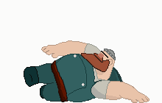
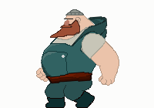
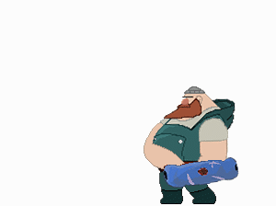

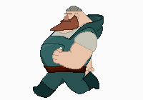
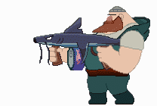
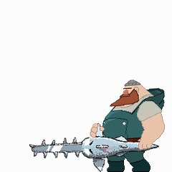
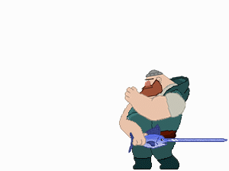
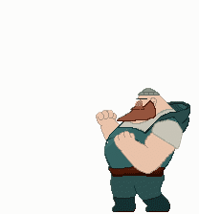
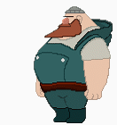
Cartoon
Notes:
Primero lo primero, que es lo que os venimos a contar hoy?
Pues se trata de un videjuego principalmente roguelike en dos dimensiones de scroll lateral

Slide 10
Mecánicas
DINAMICAS
Notes:
Primero lo primero, que es lo que os venimos a contar hoy?
Pues se trata de un videjuego principalmente roguelike en dos dimensiones de scroll lateral

Slide 11
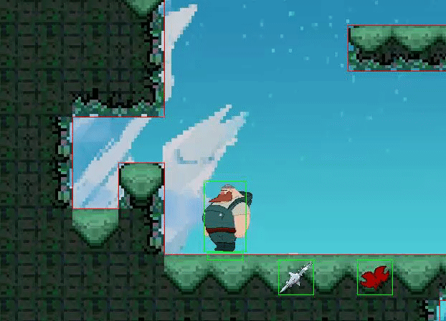
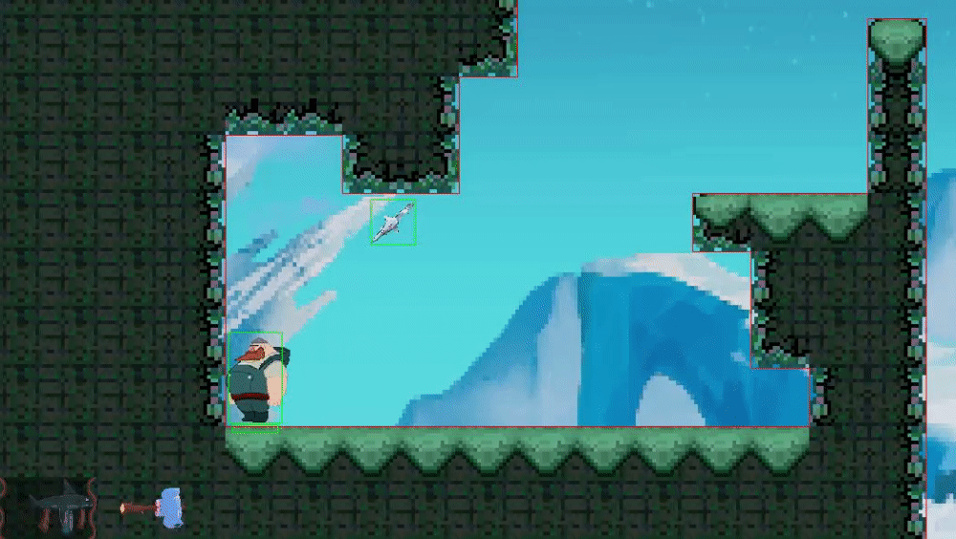
Mecánicas
Horizontal - dash
MOVIMIENTO
Vertical
Notes:
Primero lo primero, que es lo que os venimos a contar hoy?
Pues se trata de un videjuego principalmente roguelike en dos dimensiones de scroll lateral

Slide 12
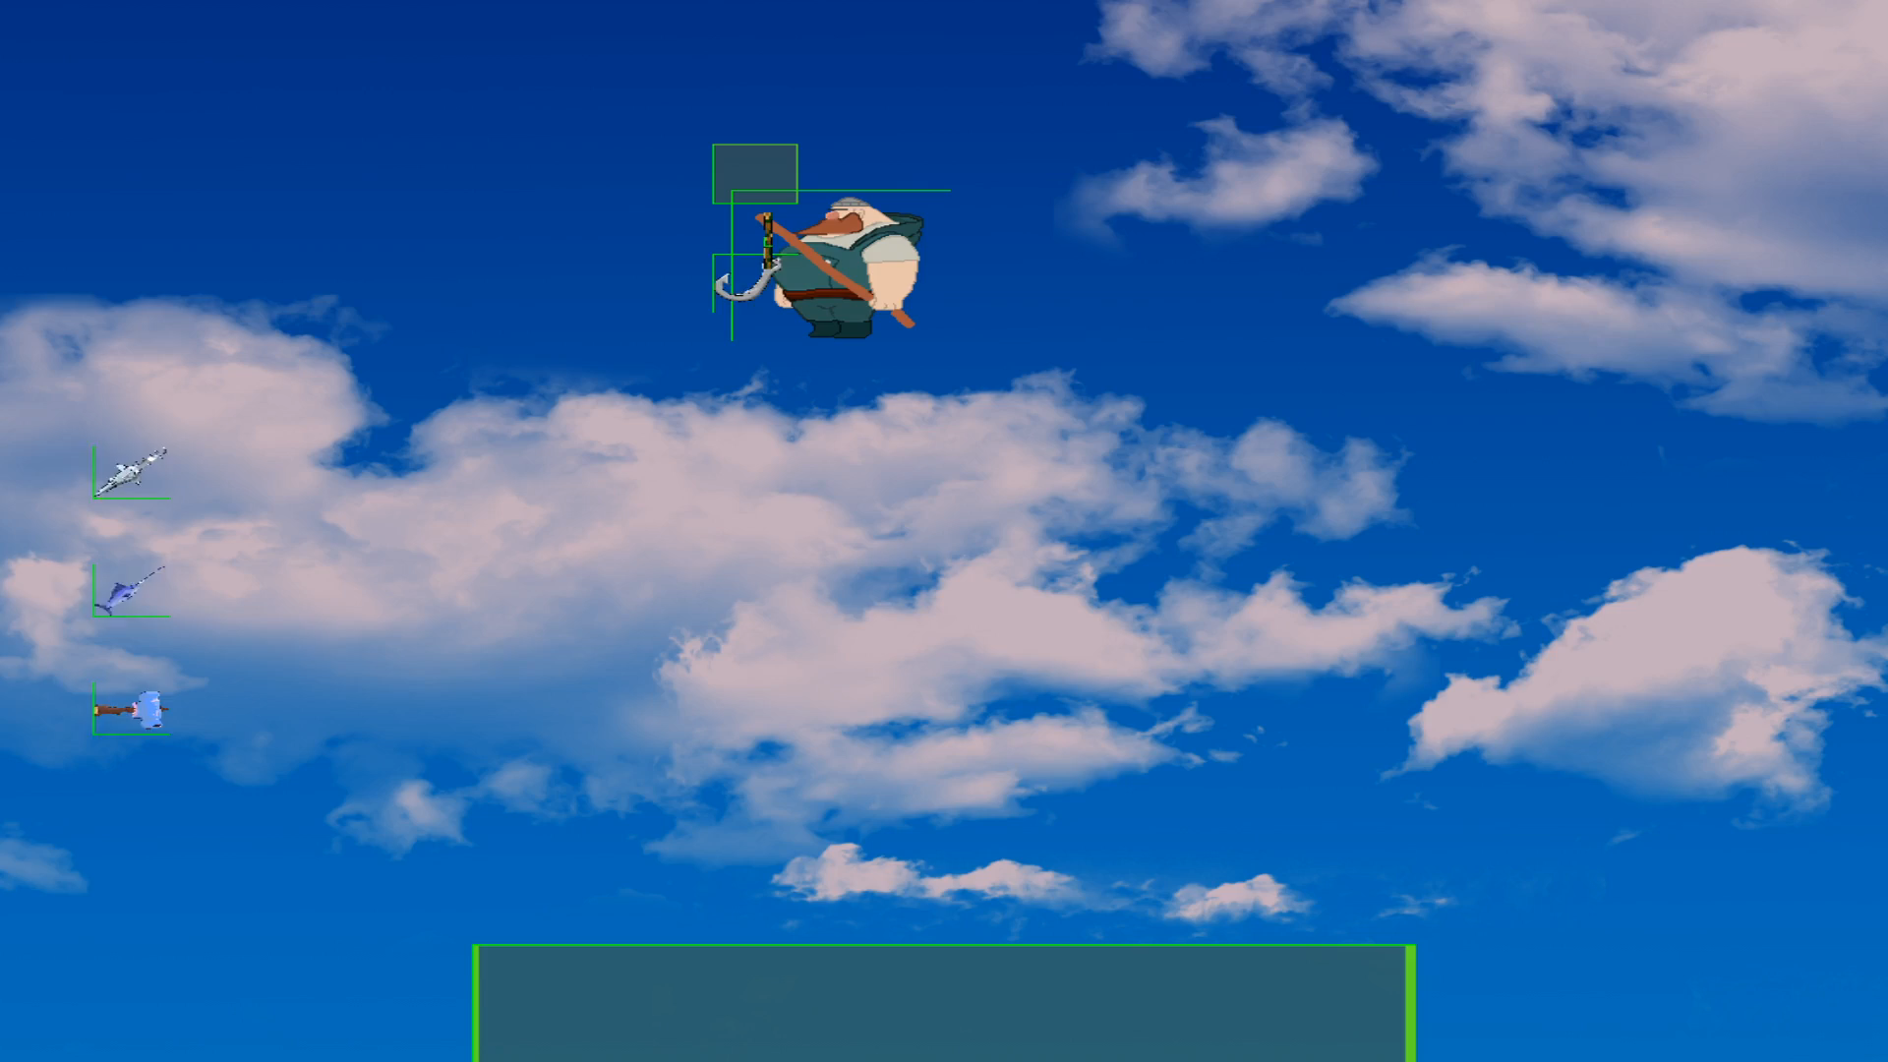
Mecánicas
Pesca
Notes:
Primero lo primero, que es lo que os venimos a contar hoy?
Pues se trata de un videjuego principalmente roguelike en dos dimensiones de scroll lateral

Slide 13
Mecánicas
Sistema COmbate
Diseño de combos
E
F
Max armas : 2
Notes:
Primero lo primero, que es lo que os venimos a contar hoy?
Pues se trata de un videjuego principalmente roguelike en dos dimensiones de scroll lateral

Slide 14
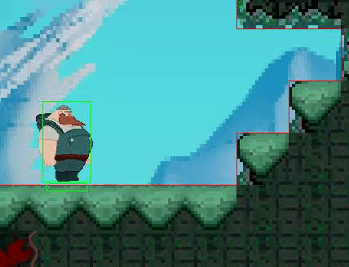
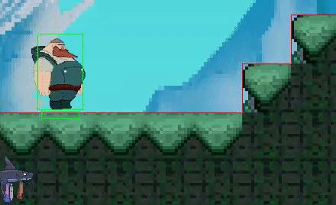
Mecánicas
Sistema COmbate
Diseño de combos
MELE
Notes:
Primero lo primero, que es lo que os venimos a contar hoy?
Pues se trata de un videjuego principalmente roguelike en dos dimensiones de scroll lateral

Slide 15
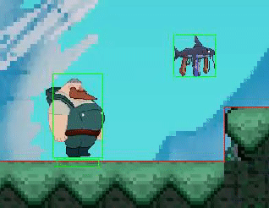
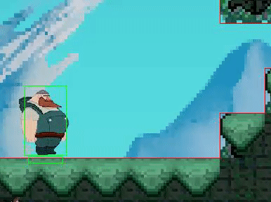
Mecánicas
Sistema COmbate
MELE - HEAVY
Notes:
Primero lo primero, que es lo que os venimos a contar hoy?
Pues se trata de un videjuego principalmente roguelike en dos dimensiones de scroll lateral

Slide 16
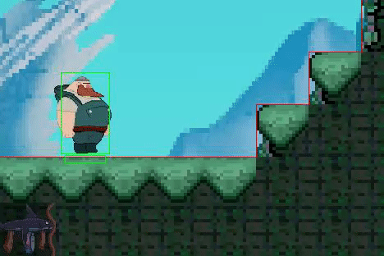
Mecánicas
Sistema COmbate
DISTANCIA
Notes:
Primero lo primero, que es lo que os venimos a contar hoy?
Pues se trata de un videjuego principalmente roguelike en dos dimensiones de scroll lateral

Slide 17
Dinámicas
Notes:
Primero lo primero, que es lo que os venimos a contar hoy?
Pues se trata de un videjuego principalmente roguelike en dos dimensiones de scroll lateral

Slide 18


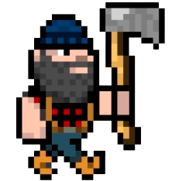

Dinámicas
ElfShark
(Provisional)
FringeHead
FlowerJellyHat
Notes:
Primero lo primero, que es lo que os venimos a contar hoy?
Pues se trata de un videjuego principalmente roguelike en dos dimensiones de scroll lateral

Slide 19
Estados
niveles
Notes:
Primero lo primero, que es lo que os venimos a contar hoy?
Pues se trata de un videjuego principalmente roguelike en dos dimensiones de scroll lateral

Slide 20
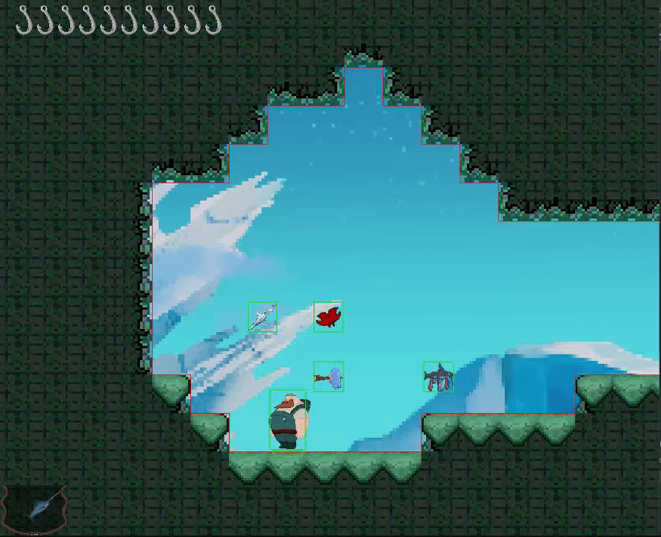
Estados
PlaySTATe
Notes:
Primero lo primero, que es lo que os venimos a contar hoy?
Pues se trata de un videjuego principalmente roguelike en dos dimensiones de scroll lateral

Slide 21
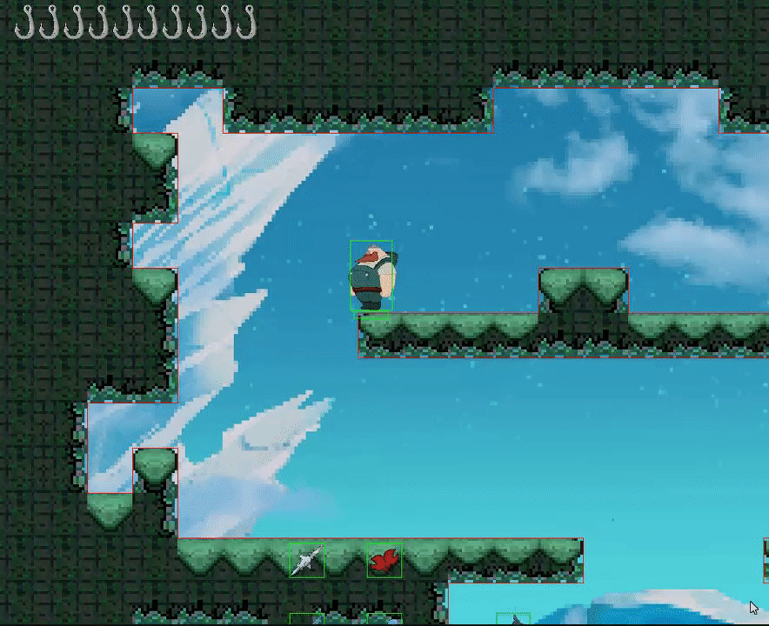
Estados
PauseSTATe
Notes:
Primero lo primero, que es lo que os venimos a contar hoy?
Pues se trata de un videjuego principalmente roguelike en dos dimensiones de scroll lateral

Slide 22
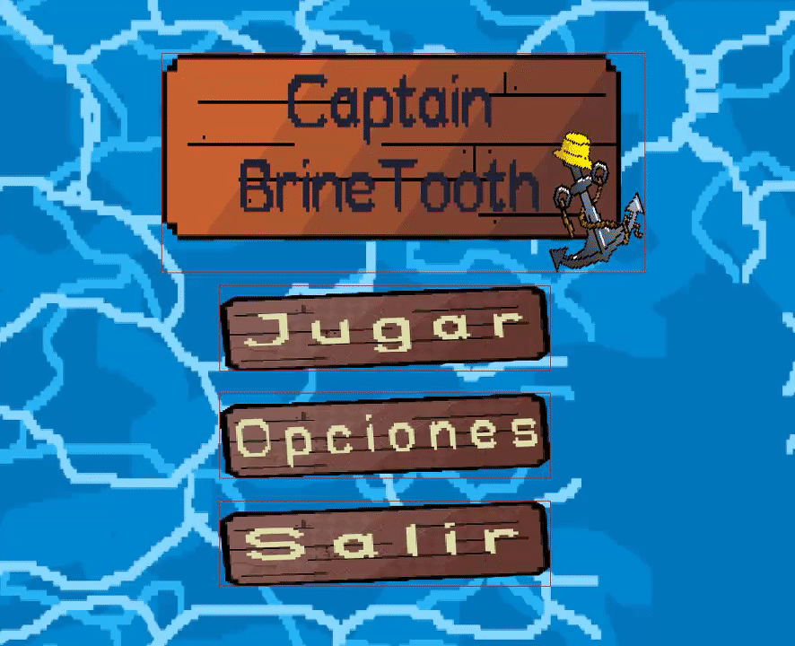
Estados
optionSTATe | menustate
Notes:
Primero lo primero, que es lo que os venimos a contar hoy?
Pues se trata de un videjuego principalmente roguelike en dos dimensiones de scroll lateral

Slide 23
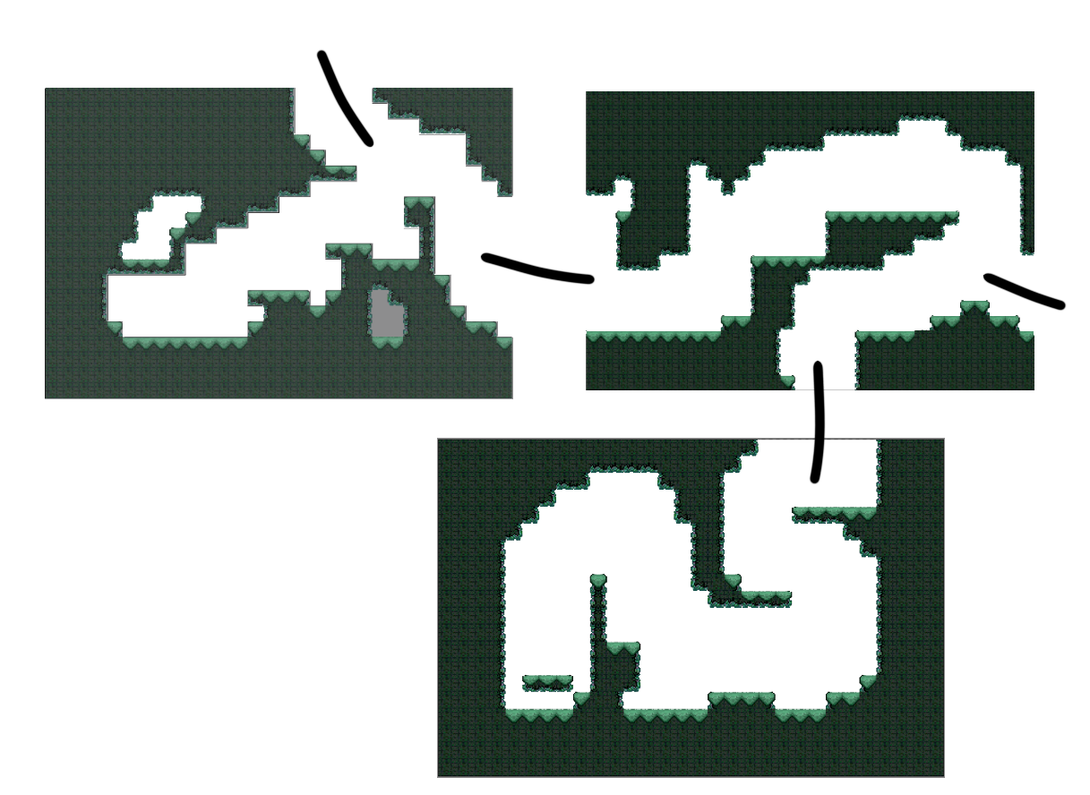
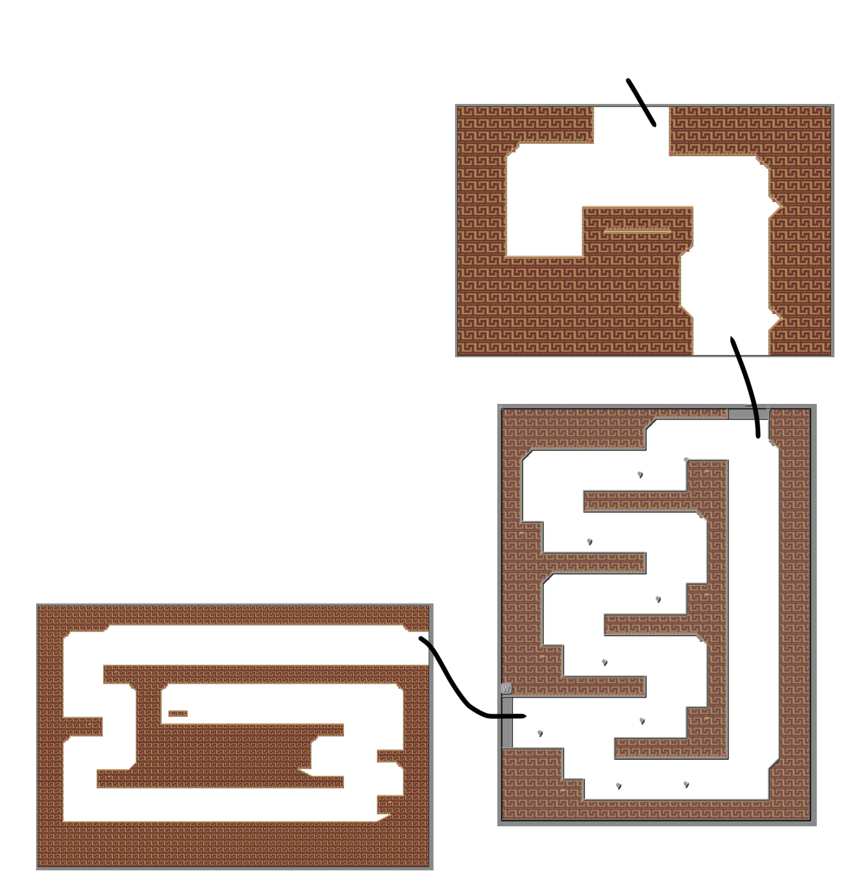
niveles
+60 tiles diferentes
Notes:
Primero lo primero, que es lo que os venimos a contar hoy?
Pues se trata de un videjuego principalmente roguelike en dos dimensiones de scroll lateral

Slide 24
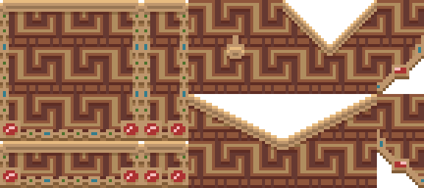
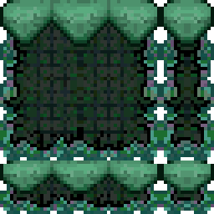
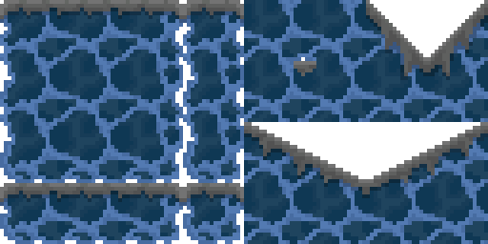

niveles
4 estilos distintos
Notes:
Primero lo primero, que es lo que os venimos a contar hoy?
Pues se trata de un videjuego principalmente roguelike en dos dimensiones de scroll lateral

Slide 25
Arquitectura
Notes:
Primero lo primero, que es lo que os venimos a contar hoy?
Pues se trata de un videjuego principalmente roguelike en dos dimensiones de scroll lateral

Slide 26
Map Generator Procedural
Colisiones | Capas de colisiones
VideoPlayer
Sound Manager
ParallaxScrolling
Notes:
Primero lo primero, que es lo que os venimos a contar hoy?
Pues se trata de un videjuego principalmente roguelike en dos dimensiones de scroll lateral

Slide 27
planificacion
H3
Arbol de anzuelos
Boss Final
Guardado de juego
Bucle interno de juego
Testing

Slide 28
retrospectiva
Hemos conseguido todo lo propuesto para este hito
No tener presente notifcar a Pivotal el inicio de las historias
Implementación de recursos estéticos
Algunas historias han tomado más de lo previsto
Creación de mucha arquitectura
No haber pulido al 100% las historias
Concordancia con los miembros del equipo

Slide 29
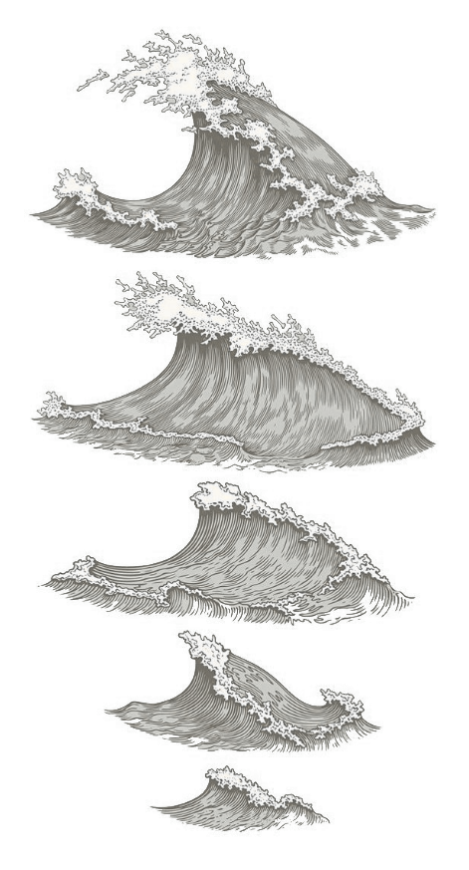

Muchas gracias
Por escuchar
@ClapVideoGames
https://captainbrinetooth.wordpress.com/

